Slide 1
Новогодние окна
ГБОУ ООШ д. Баландаево

Slide 3
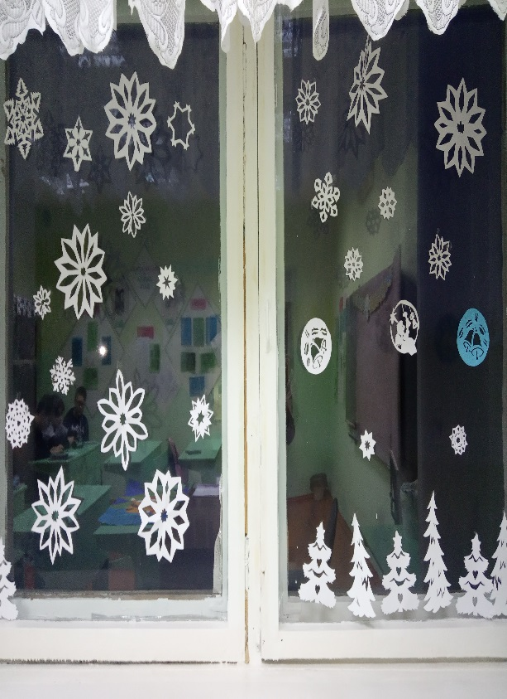

Slide 4
